Slide 1
현장프로젝트교과
팀 프로젝트 제안서 발표
팀원 소개
컴퓨터공학과 2016150016 박다수
컴퓨터공학과 2016150033 임채민
컴퓨터공학과 2016150036 정지운
컴퓨터공학과 2016150041 최원규
1
2
3
4

Slide 2
INDEX
팀 소개 및 업무 분담...........................................................................p3
2. 프로젝트 소개……………..………….........................................................p4
3. 프로젝트 상세 설명……………..…………………………………………………….……..p6
CONTENTS. A
75%
CONTENTS. A
75%
CONTENTS. A
75%
CONTENTS. A
75%

Slide 3
1. 팀 소개 및 업무 분담
박다수
임채민
정지운
최원규
팀장
팀원
팀원
팀원
2016150016
2016150033
2016150036
2016150041
〮 제안서 작성
〮 깃허브 관리
〮 코드 작성
〮 디자인
〮 정보 수집
〮 코드 작성
〮 UI 계획
〮 정보 수집
〮 코드 작성
〮 기능 사항 작성
〮 정보 수집
〮 코드 작성

Slide 4
2. 프로젝트 소개
프로젝트 명
파인싱(findSing)
프로젝트를 개발한 이유
이제는 대중화된 코인 노래방의 위치를 효율적으로 확인하고 사람들이
많이 찾는 코인 노래방에서 생기는 대기 시간으로 인한 불편함을 해소해 보고자 한다.

Slide 5
2. 프로젝트 소개
프로젝트 기능 소개(어플의 기능)
〮 사용자
1. 회원가입을 한다.
2. 로그인 한다.
3. 주변 코인 노래방의 위치를 확인한다.
4. 원하는 코인 노래방을 선택하여 빈 방을 확인한 후 원하는 시간 or 곡 수를 예약한다.
5. 사용 중인 코인 노래방의 고장 신고를 할 수 있다.
6. 사용 후 평점을 매기면서 리뷰를 달 수 있다.
〮 관리자
1. 자신의 매장의 예약 현황을 파악한다.
2. 고객의 결제 여부를 확인한다.
3. 고객으로부터 접수된 고장 신고를 확인한다.

Slide 6
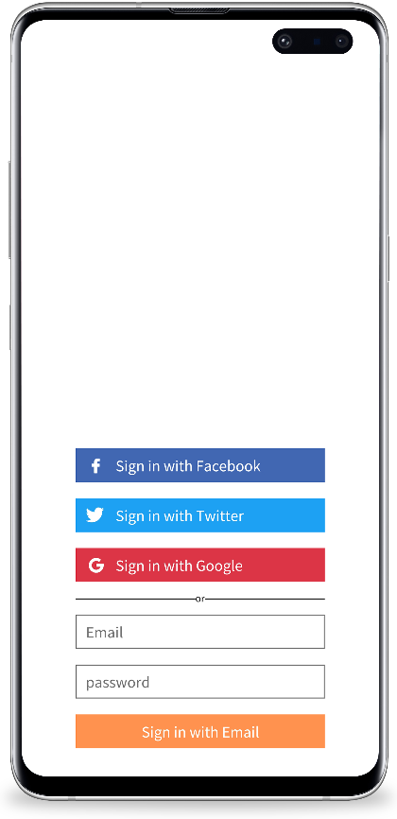
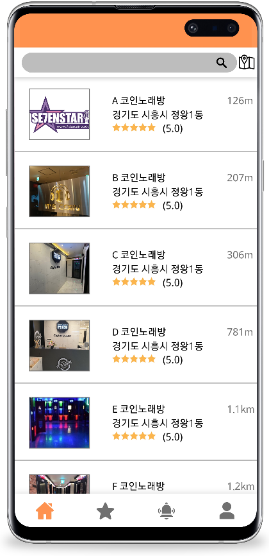
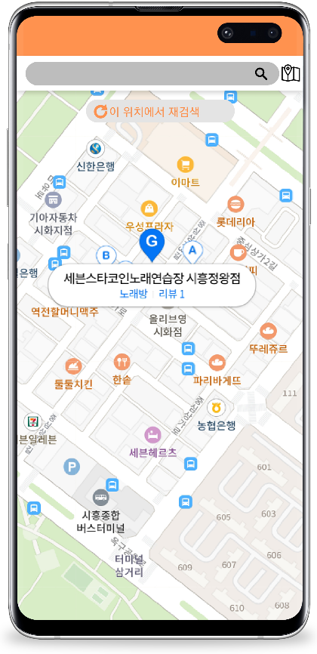
3. 프로젝트 상세 설명
앱 화면 구성 (OverView)
로그인 화면
홈 화면
홈 화면
- 지도 검색

Slide 7
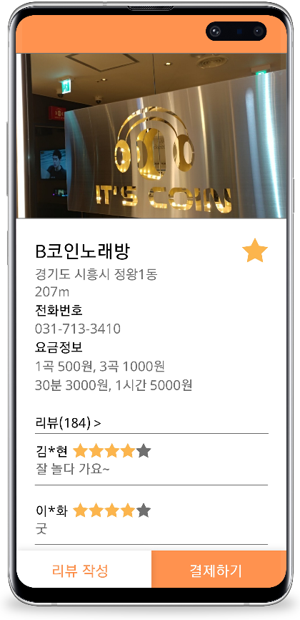
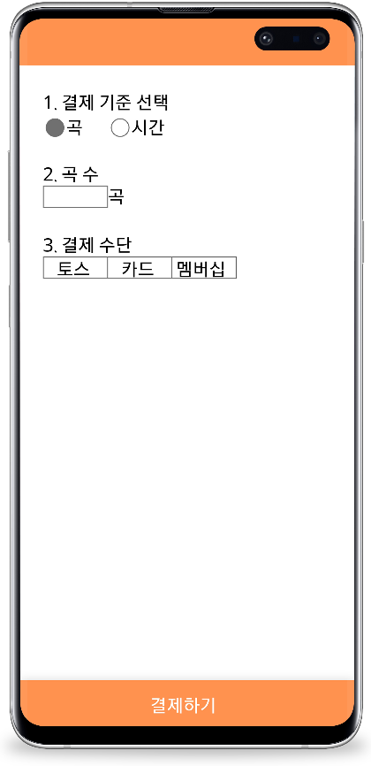
3. 프로젝트 상세 설명
앱 화면 구성 (OverView)
홈 화면
- 상세 화면
결제 화면

Slide 8
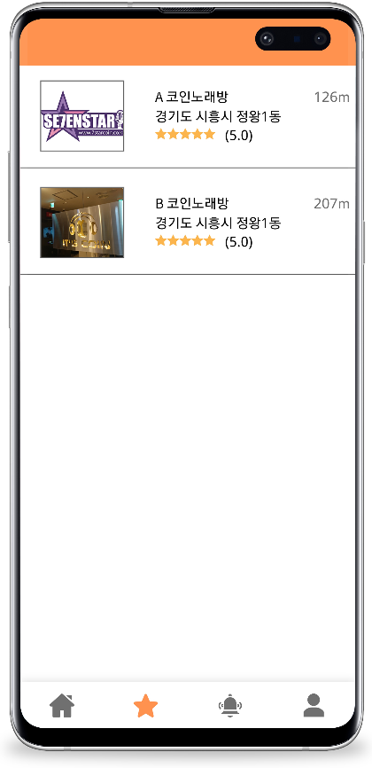
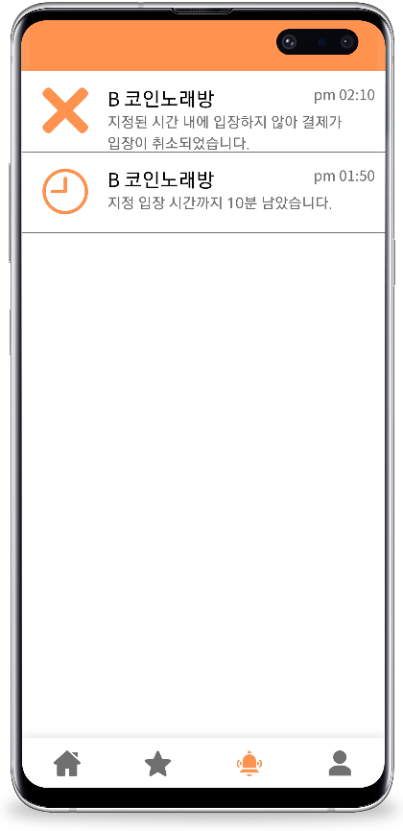
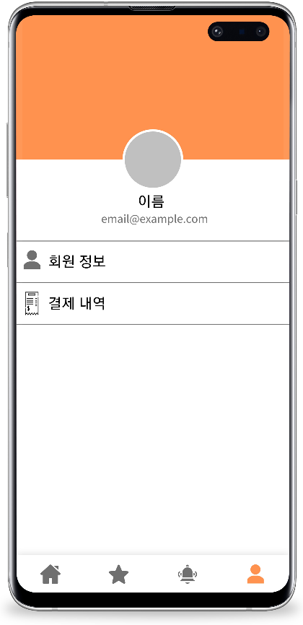
3. 프로젝트 상세 설명
앱 화면 구성 (OverView)
즐겨찾기 화면
알림 화면
마이페이지 화면

